Slide 1
智能组卷说明

Slide 2
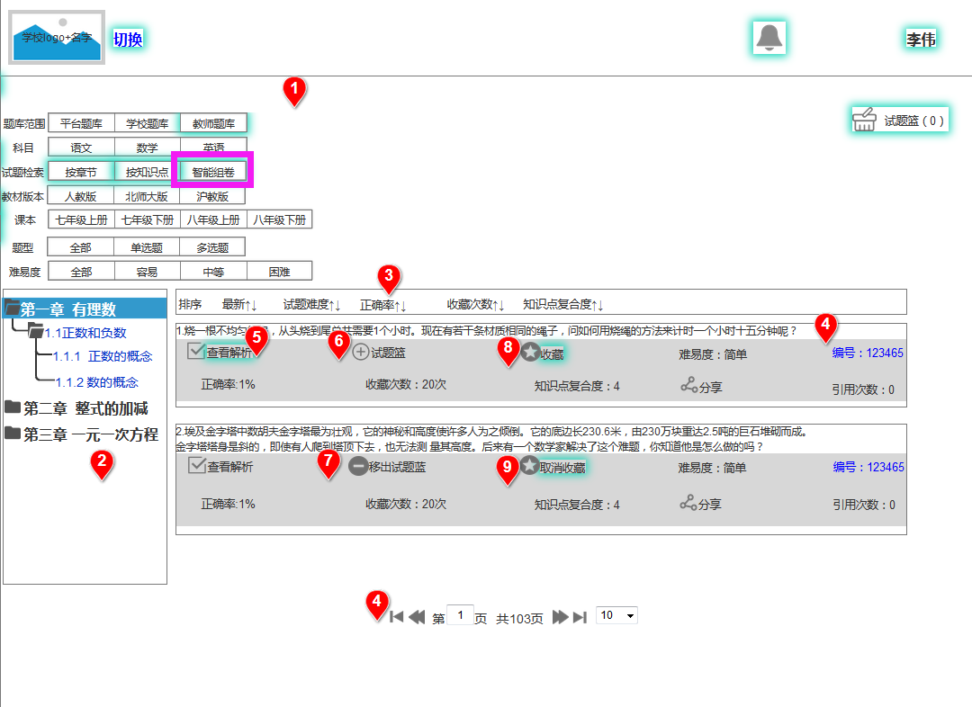
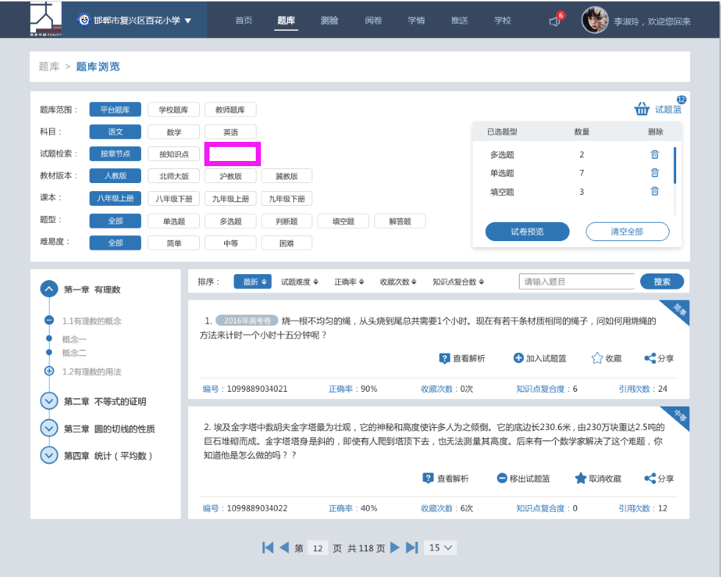
1、题库管理171026\题库浏览，该目录下的各个页面均缺少【智能组卷】选项。

Slide 3
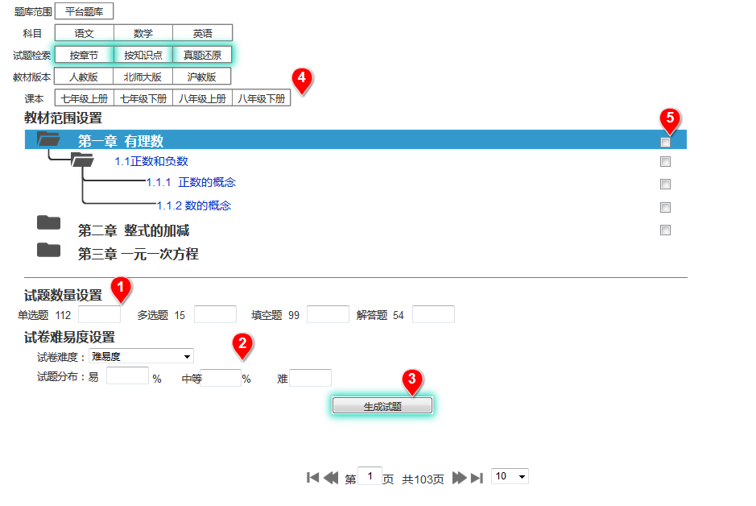
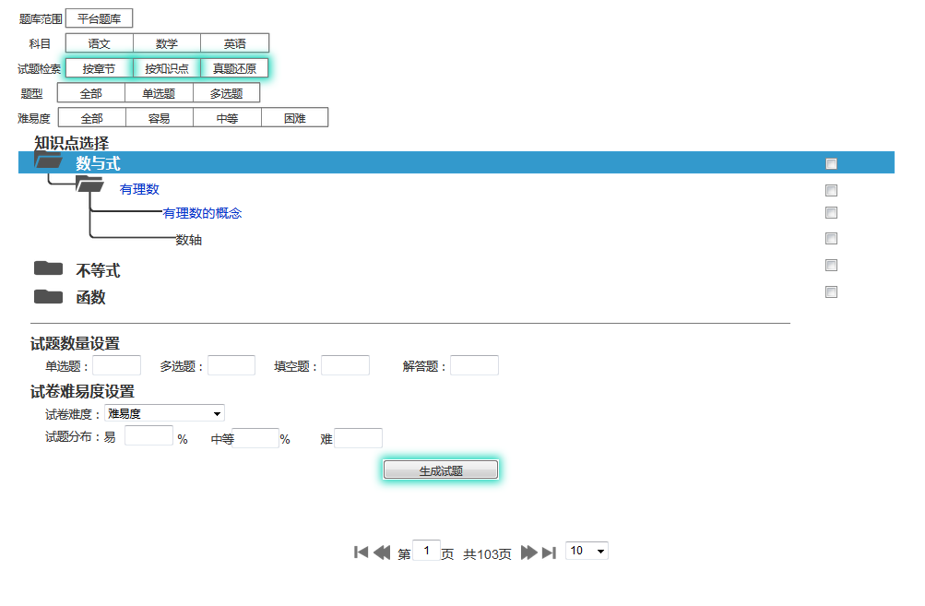
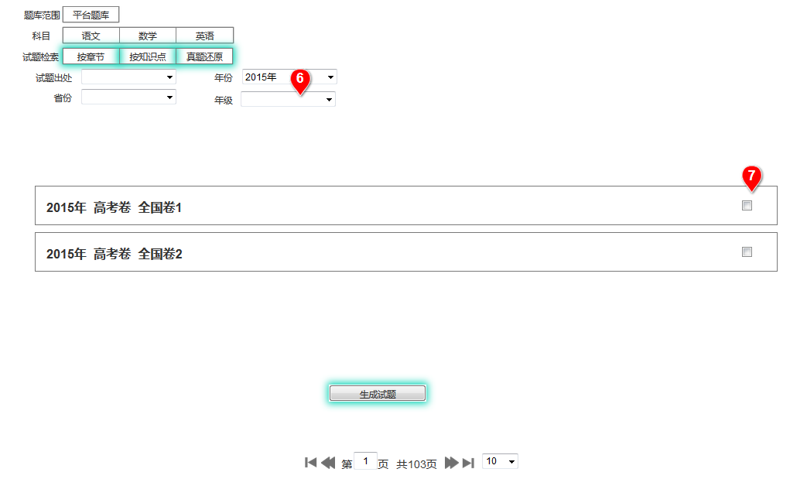
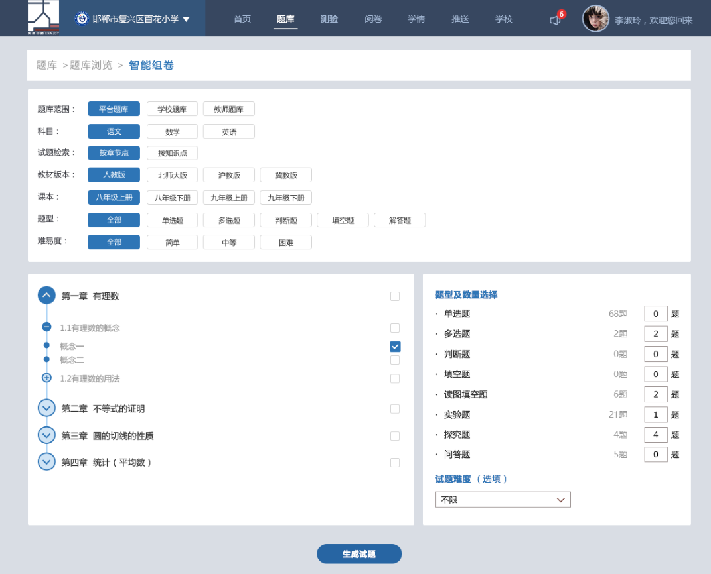
2、点击【智能组卷】后，设计稿需要包含【按章节点】【按知识点】【真题还原】3个页面。
目前仅有【按章节点】的页面，缺少的两个请参照原型补齐。
注： 【按章节点】【按知识点】两页的筛选项同题库浏览界面；【真题还原】页面的参照原型保留题库范围、科目、试题检索即可，下拉菜单选项同原型。

Slide 4
其他错漏核对

Slide 5
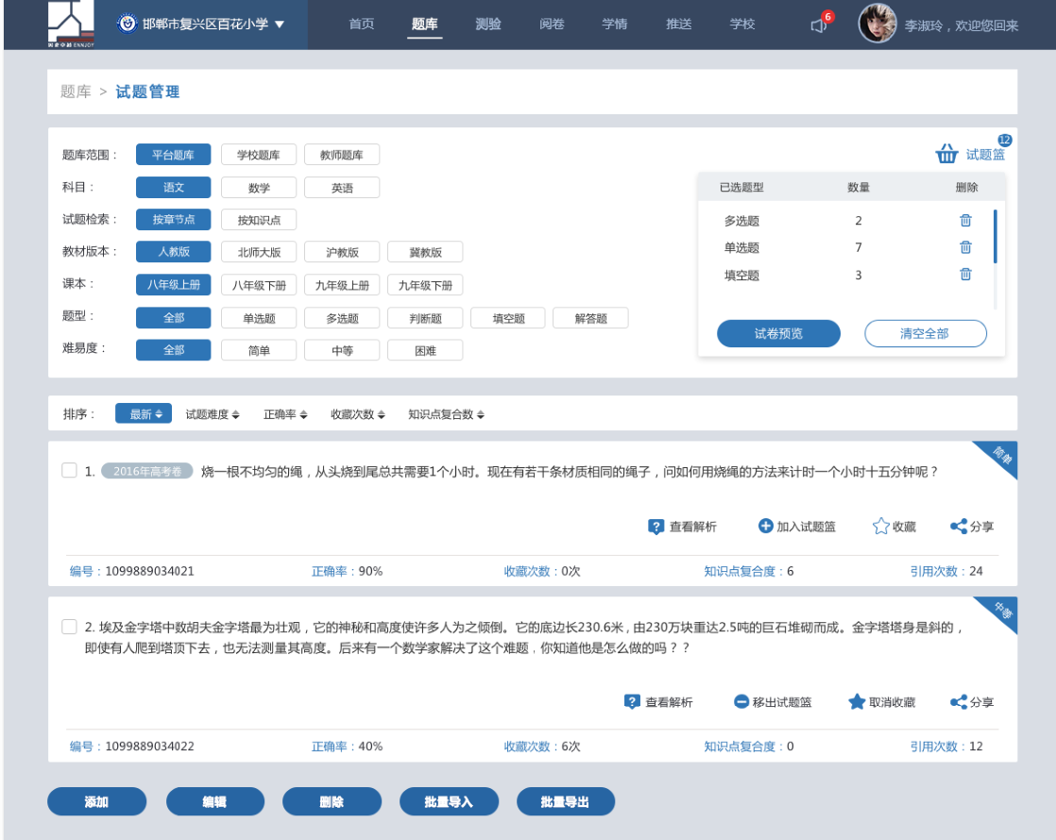
题库管理171026\试题管理\试题管理
不是【题库范围】，是【审核状态】

Slide 6
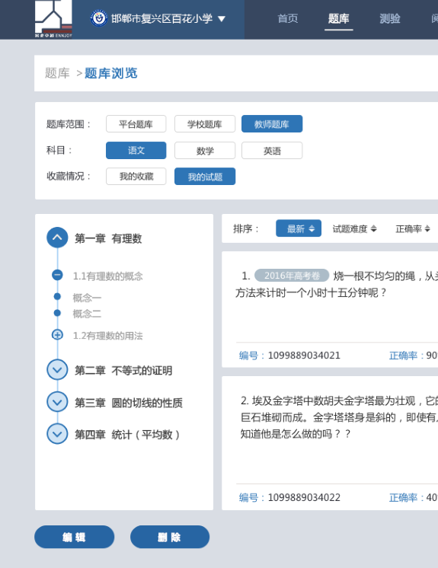
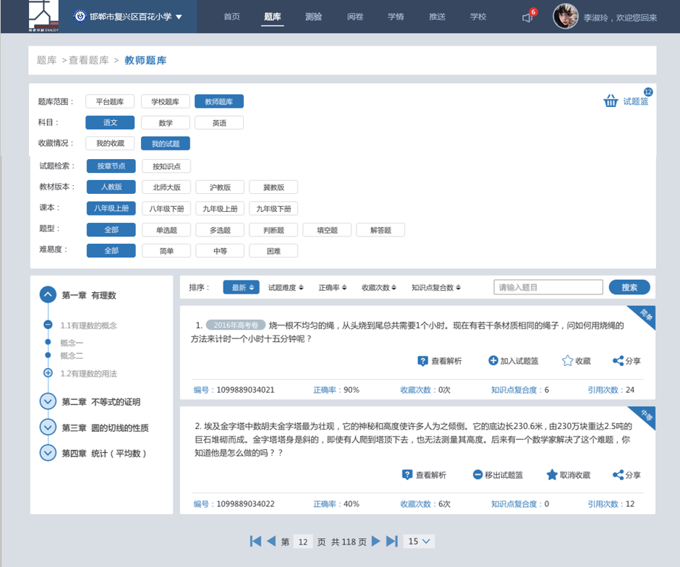
题库管理171026\题库浏览\教师题库
1、缺少筛选项； 2、没有编辑和删除按钮，缺少页码；3、没有编辑和删除按钮，也没有对应页面
1
2

Slide 7
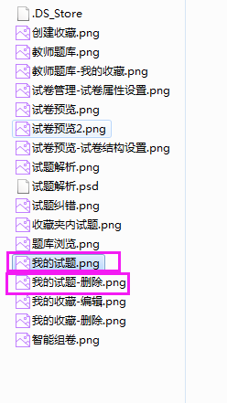
题库管理171026\题库浏览\我的试题、我的试题-删除
1、缺少筛选项； 2、没有编辑和删除按钮，缺少页码；3、没有编辑和删除按钮，也没有对应页面
没有这两页

Slide 8
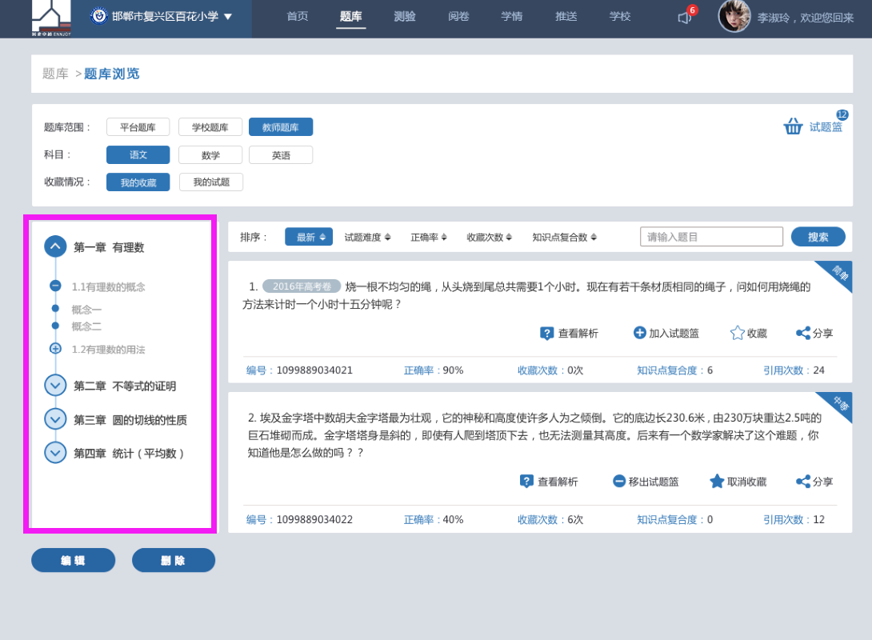
题库管理171026\题库浏览\收藏夹内试题
没有左边的筛选知识点筛选栏。

Slide 9
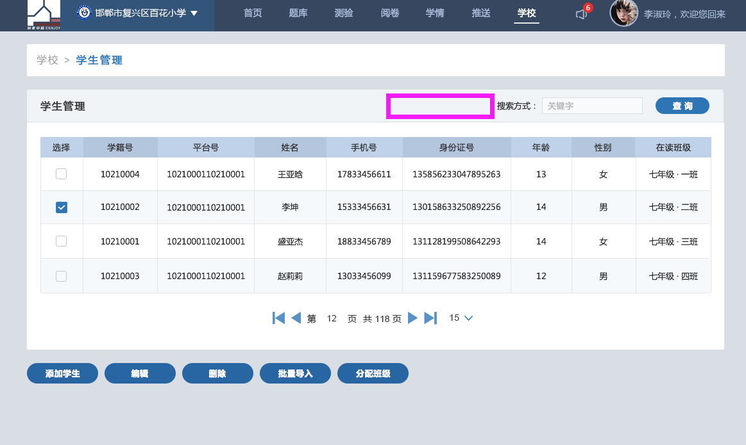

学校管理171026\学生管理\学生管理总页-精确搜索
缺少搜索方式切换的选项。

Slide 10
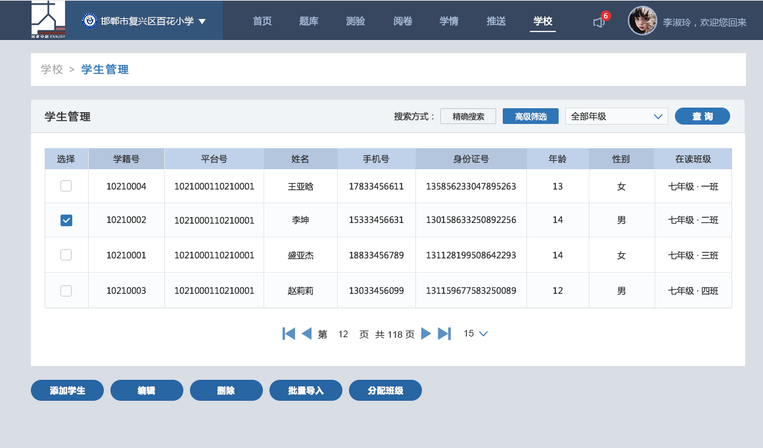
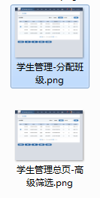
学校管理171026\学生管理\学生管理-分配班级、学生管理总页-高级筛选
【分配班级】和【高级筛选】两个页面一样，【分配班级】的页面漏了。

